Slide 1
ASP.NET Core и Angular 4

Slide 2
Что такое .Net Standard
Официальная спецификация интерфейсов API .NET, которые должны быть доступны во всех реализациях .NET
Создана для обратной совместимости старых фреймворков с новыми

Slide 3
Версии .Net Standard
.NET Standard | 1.0 | 1.1 | 1.2 | 1.3 | 1.4 | 1.5 | 1.6 | 2.0
.NET Core | 1.0 | 1.0 | 1.0 | 1.0 | 1.0 | 1.0 | 1.0 | 2.0
.NET Framework (с SDK-пакетом .NET Core 1.x) | 4.5 | 4.5 | 4.5.1 | 4.6 | 4.6.1 | 4.6.2
.NET Framework (с SDK-пакетом .NET Core 2.0) | 4.5 | 4.5 | 4.5.1 | 4.6 | 4.6.1 | 4.6.1 | 4.6.1 | 4.6.1
Mono | 4.6 | 4.6 | 4.6 | 4.6 | 4.6 | 4.6 | 4.6 | 5.4
Xamarin.iOS | 10.0 | 10.0 | 10.0 | 10.0 | 10.0 | 10.0 | 10.0 | 10.14
Xamarin.Mac | 3.0 | 3.0 | 3.0 | 3.0 | 3.0 | 3.0 | 3.0 | 3.8
Xamarin.Android | 7.0 | 7.0 | 7.0 | 7.0 | 7.0 | 7.0 | 7.0 | 8.0
Универсальная платформа Windows | 10.0 | 10.0 | 10.0 | 10.0 | 10.0 | vNext | vNext | vNext

Slide 4
Что такое BCL?
Base Class Library - набор библиотек, которые составляют пространства имен System.* (и в некоторой степени Microsoft*)
В нее входят:
System
System.CodeDom
System.Collections
System.ComponentModel
И так далее

Slide 5
Преимущества ASP.Net Core
Кросплатформенность
Создание решений, ориентированных на микрослужбы(микросервисы)
Возможность использовать контейнеры Docker
Высокая производительность по сравнению с решениями на .Net Framework
Модульность(гибкость настройки, свой DI)
Новый модульный EF Core

Slide 6
Недостатки ASP.Net Core
Не все любимые библиотеки вы найдете в nuget
Местами еще не стабильна
Кросплатформенность накладывает ограничение на применение методов, которые могут быть доступны только на одной из платформ

Slide 7
Преимущества EF Core
Скорость вставки строк в таблицу(Batching) http://www.talkingdotnet.com/what-is-batching-of-statement-in-entity-framework-core/
Model Snapshot
Работа с Primary Key Guid из коробки
Model-level query filters
Database scalar function mapping
Больше здесь: https://docs.microsoft.com/en-us/ef/core/what-is-new/

Slide 8
Недостатки EF Core
Не все реализовано из предыдущих версий(Многие-ко-многим)
Нет поддержки EDMX(Database First)
Некоторые новомодные фишки обладают черной магией:
1. Предустановленные фильтры
2. Что будет отрабатывать на памяти, а что в базе

Slide 9
Demo ASP.NET Core MVC
И Entity Framework Core

Slide 10
Преимущества Angular 4
TypeScript(классы и типизация)
Scope и dirty checking ушел в прошлое
«Настоящий» компонентный подход
Возможность применять css только внутри компонента
Серверный пре-рендеринг

Slide 11
Недостатки Angular 4
TypeScript(классы и типизация)
Сложность настройки – развертывание целой «экосистемы»
Необходимость каждый раз пересобирать проект (если не настроено сборка может занять от 20-30 секунд)
https://www.bountysource.com/issues/37581921-rebuild-extremely-slow
Папка node_modules
Не все браузеры поддерживают ES5 и ES6 в полном объеме
В случае строгой типизации приходится дублировать классы с бэкенда на фронтенд

Slide 12
Angular CLI
A command line interface for Angular
https://cli.angular.io/

Slide 13
Основные команды Angular CLI
Scaffold | Usage
Component | ng g component my-new-component
Directive | ng g directive my-new-directive
Pipe | ng g pipe my-new-pipe
Service | ng g service my-new-service
Class | ng g class my-new-class
Guard | ng g guard my-new-guard
Interface | ng g interface my-new-interface
Enum | ng g enum my-new-enum
Module | ng g module my-module

Slide 14
Demo Angular 4

Slide 15
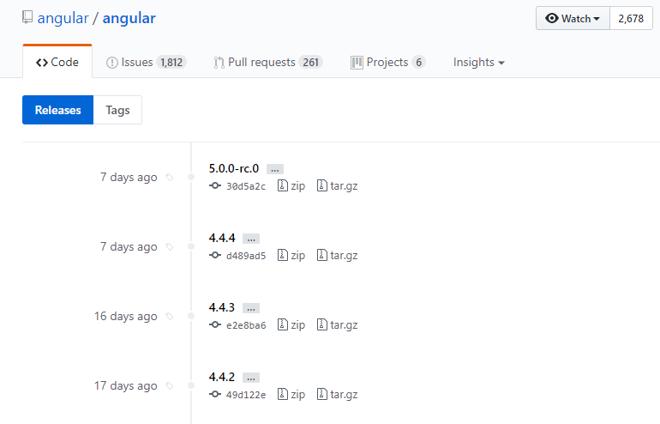
Ну и да, ребята – Angular 5

